Slide 1

Результаты анкетирования родителей
Коммунальное государственное казённое предприятие
«Ясли-сад «Берёзка» отдела образования города Шахтинска
управления образования Карагандинской области
«Проведение закаливающих мероприятий, утренней гимнастики и гимнастики пробуждения в ДО»
Анкетирование прошли 131 родитель
г.Шахтинск 2023

Slide 2
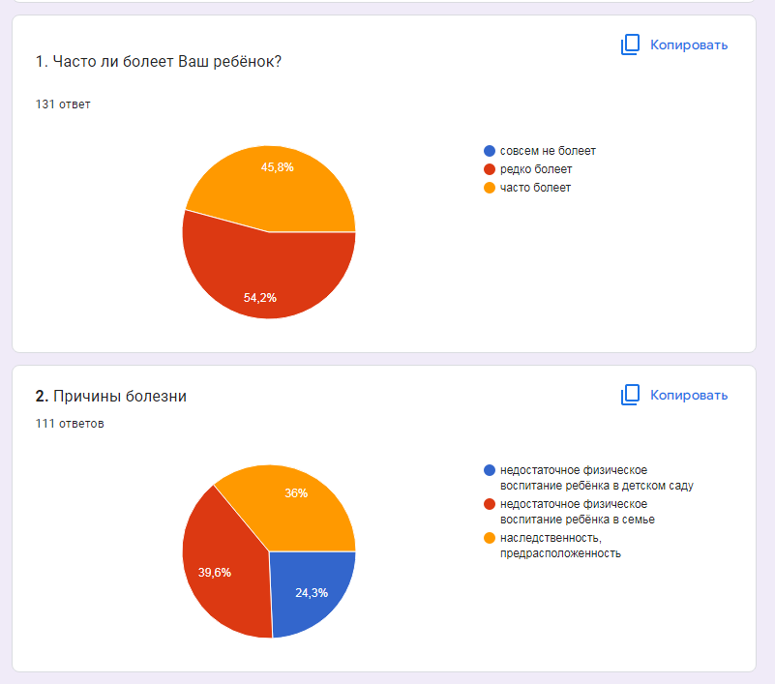

Slide 3
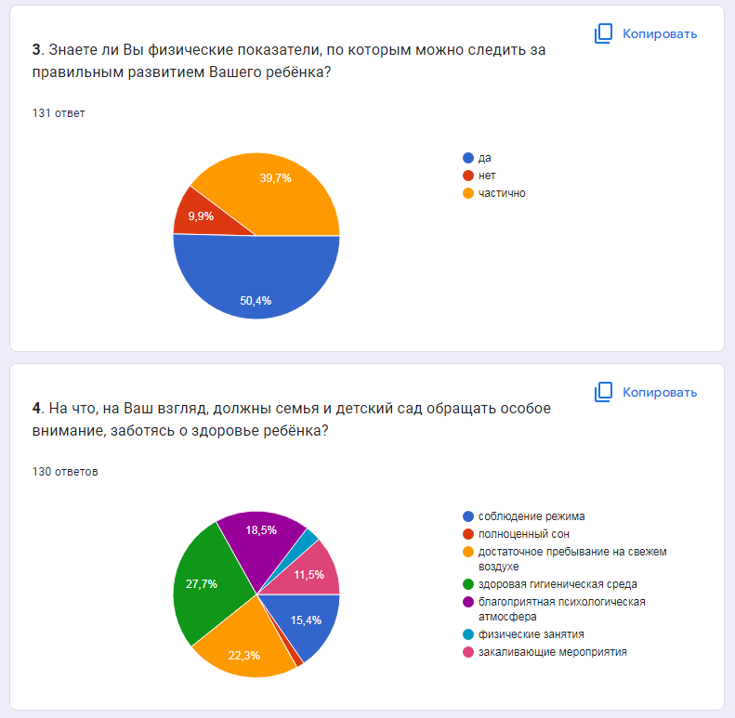

Slide 4
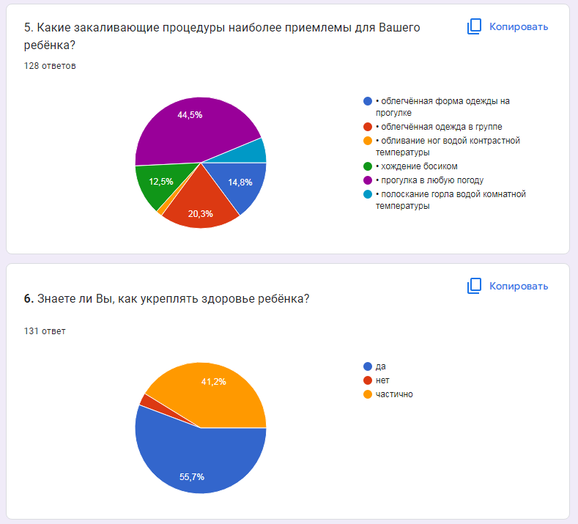

Slide 5
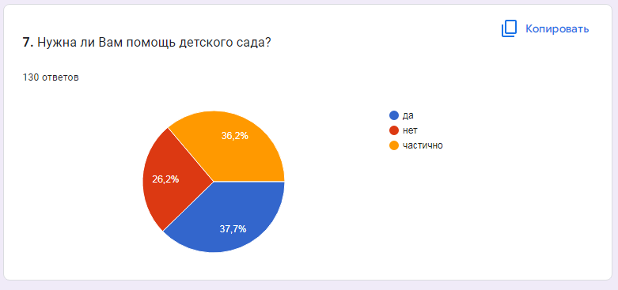
Выводы: 24% родителей считают, что в детском саду мало уделяется внимания физическому развитию детей, 39% опрошенных считают, сто недостаточно времени этому вопросу уделяется в семье. 37% человек считает что им нужна помощь детского сада.
Рекомендации: 1.Информирование родителей о разных формах закаливания.
2.Найти оптимальные формы закаливания для проведения их в группе и дома.
3.Совершать прогулки (дома, в детском саду) в любое время года с соблюдением температурного режима

